Slide 1
Электронный учет оплаты питания учащихся

Slide 2
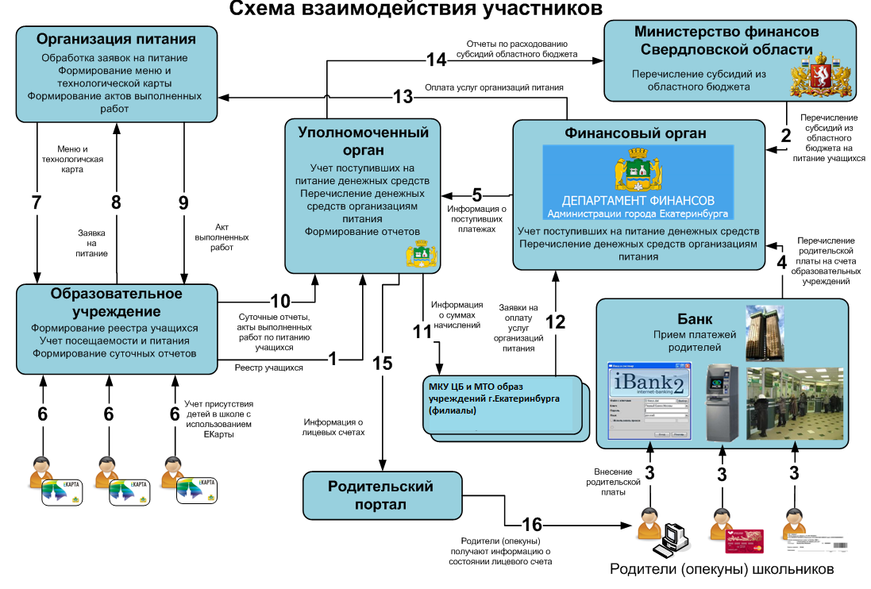

Slide 3
Виды карт

Slide 4
Портал «Питание школьников» http://www.ekburg.ru/

Slide 5
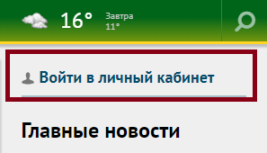

Slide 6
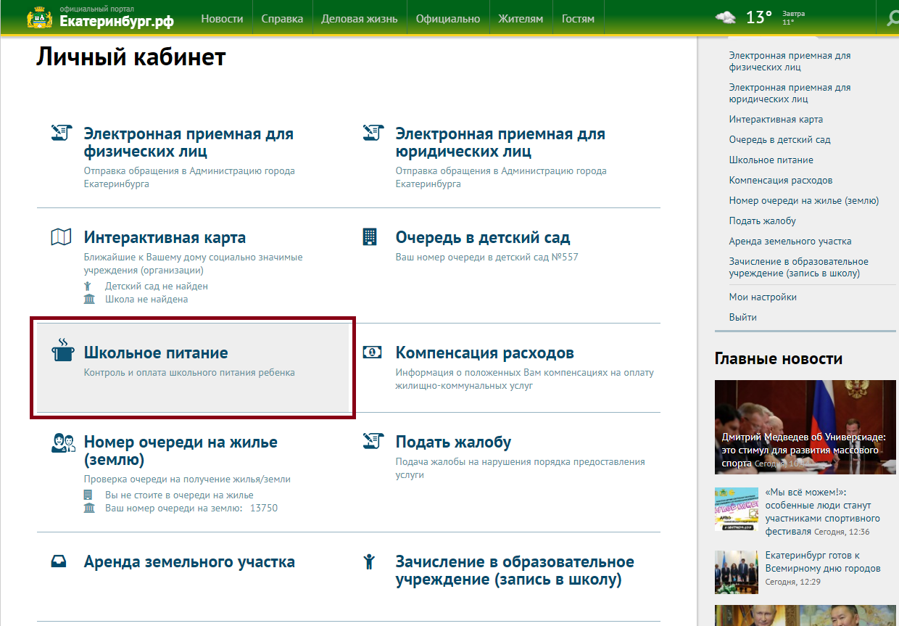

Slide 7
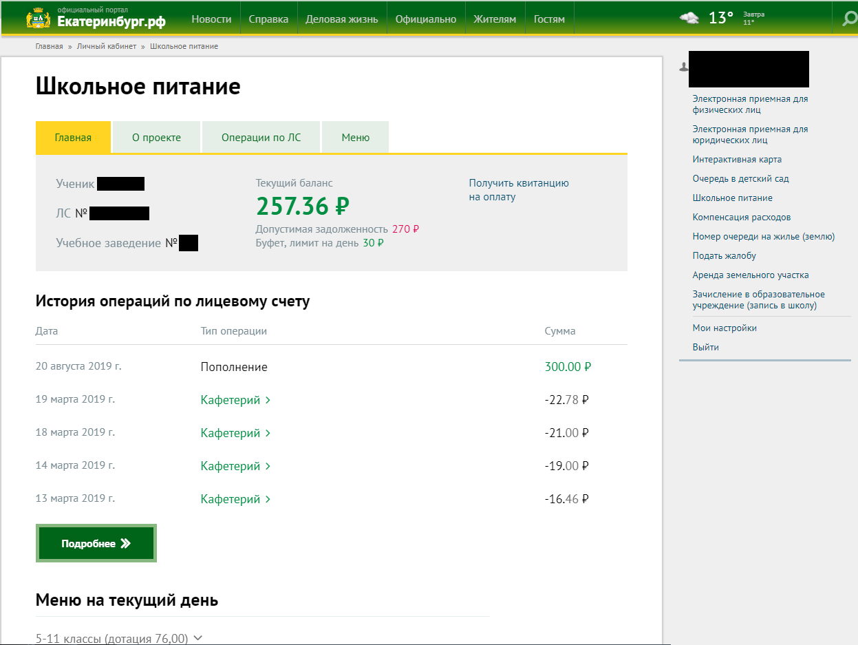

Slide 8
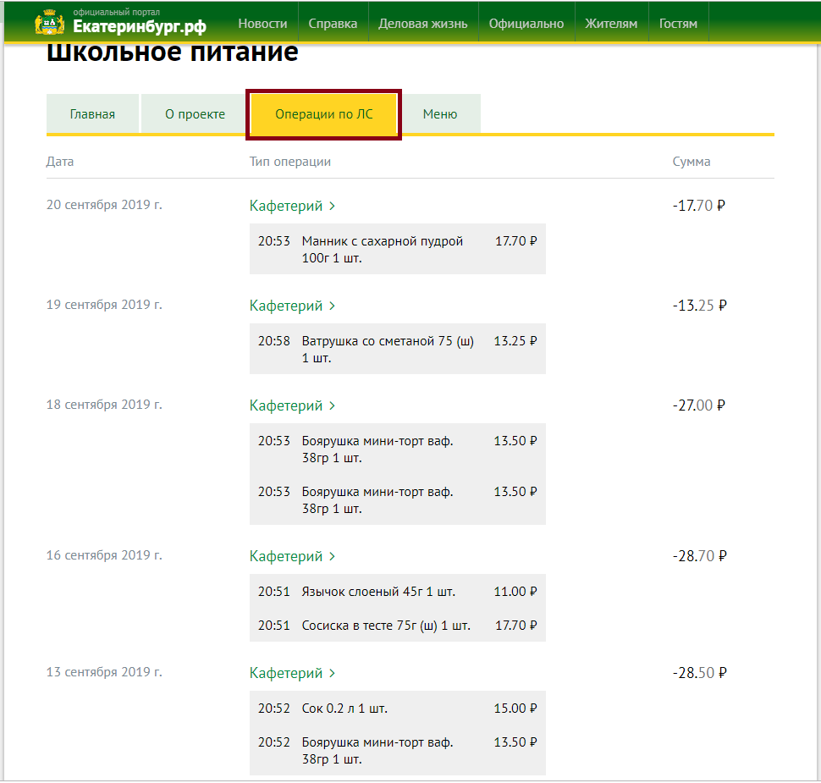

Slide 9
